Slide 1

《计算机通信与网络》 网 络 实 验
（华三H3C网络设备）

Slide 2
计算机学院网络实验室
华三H3C设备
备注：不同厂家的网络设备，
配置管理的
思路和方法基本相同，
只是命令的拼写不同

Slide 3
实验注意事项
提前预习实验课件，参加线上辅导答疑
按时到课，遵守课堂纪律
爱惜实验设备，正确操作各种设备仪器
勤动手多分析，提倡交流讨论，全面思考问题
认真实验，认真记录过程，提高实操技能
建议利用实验室设备，完成更多的扩展网络实验

Slide 4
网络实验报告
实验目的、要求及设备名称、型号、数量等；
必须先画好（设计）详细的拓扑结构图，图中应标明每个设备的IP地址及有关信息、连接的端口port、所属VLAN等，再开始连线操作；养成良好的实验操作习惯；
设备配置清单，有配置命令、配置结果及调试信息；
对比各种不同连接的配置和方法，体会理解网络有关功能；
记录每一功能的安装、创建、配置的要点，并完成该功能的数据、文本、图形等信息的采集和加工；
心得体会，及对实验的意见和建议；
实验完成后一周内，统一交实验报告到E-II-321门口报告箱
提倡手写实验报告；

Slide 5
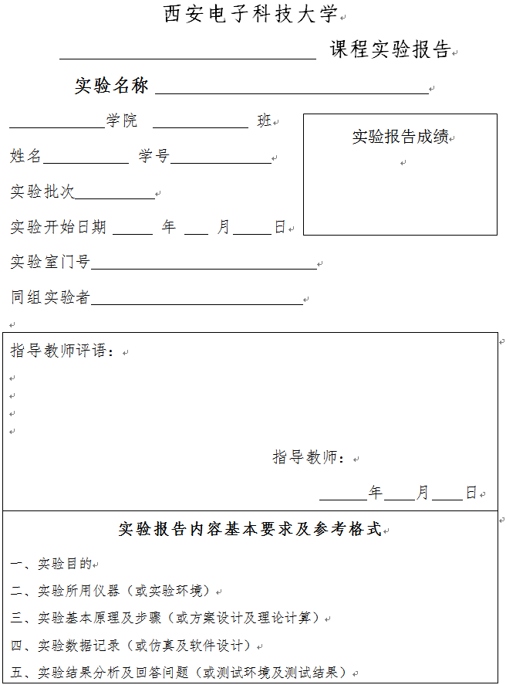
实 验 报 告 封 面

Slide 6
网络实验室
网络实验室位置：南校区E楼II区505.508.509
网络交换机1：三层交换机，H3C E528、HP 5120
网络交换机2：二层交换机，H3C E126、3100
路由器：H3C MSR 2010E、MSR830E
实验时，每组2-3人，先根据实验要求，
设计好网络拓扑图，图中标注清楚IP.VLAN.PORT等重要信息，
使用3台电脑、1台三层交换机、2台二层交换机、1台路由器
连线组建小局域网，完成有关实验内容

